Slide 1
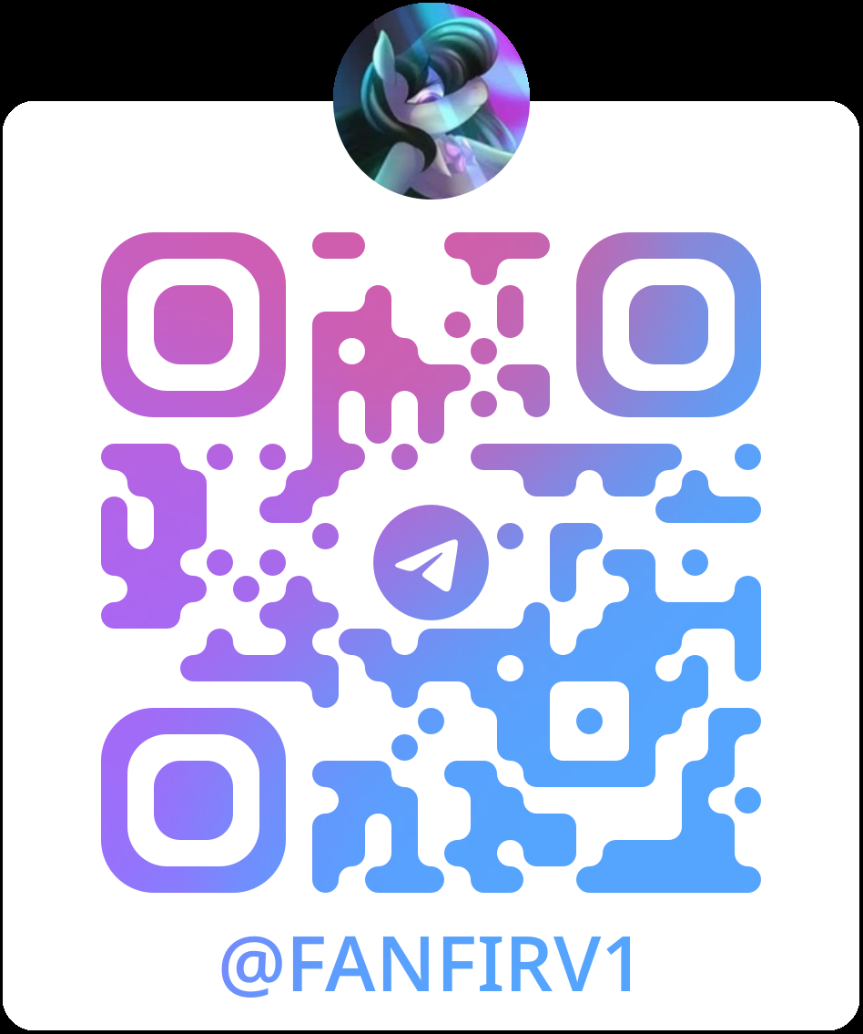
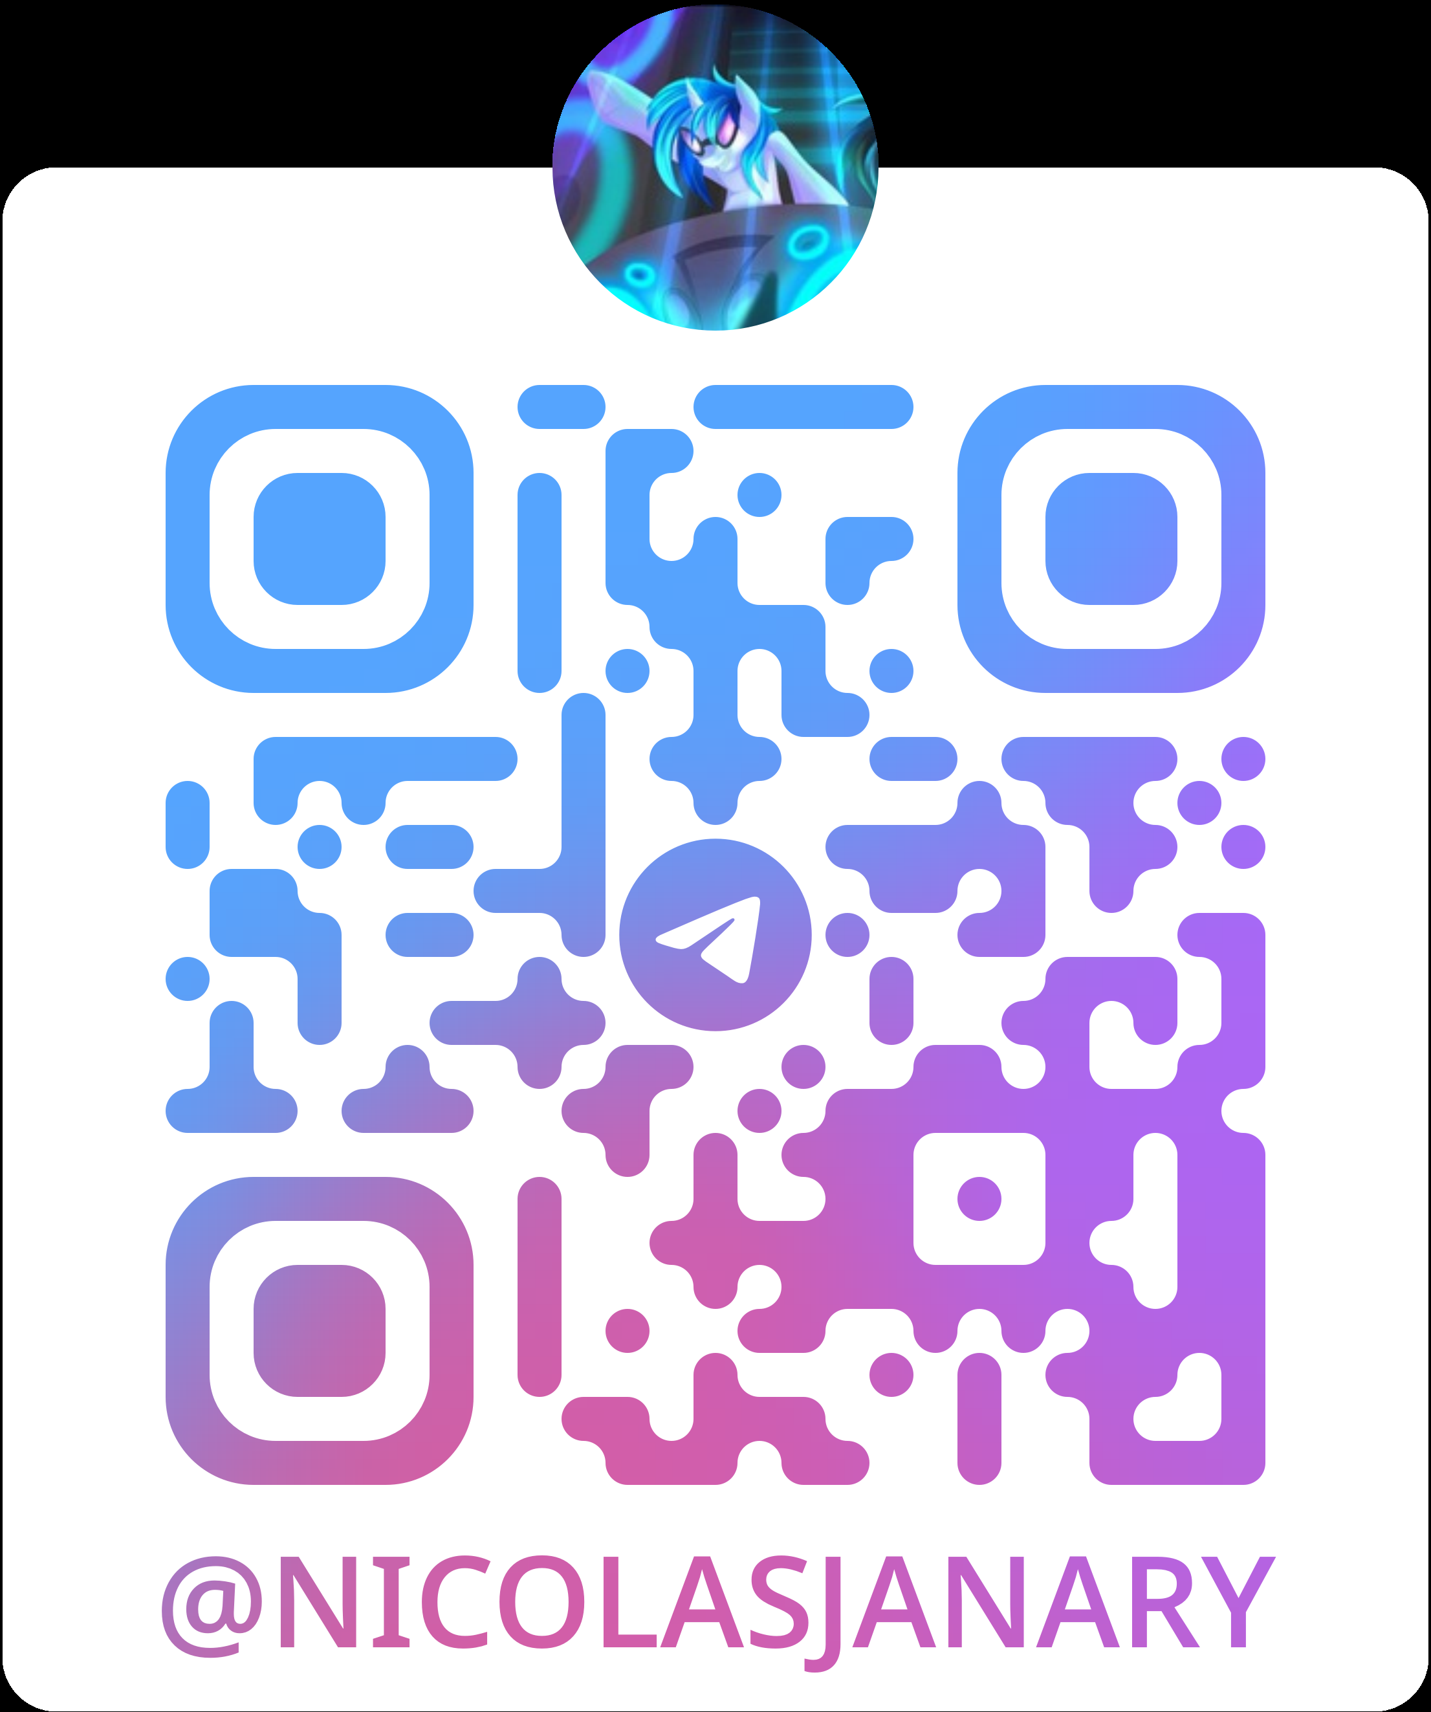
Garmony of Chaos
Совместное фото меня и брата
Логотип
Стратегия x Энергия
Артём
Никита

Slide 2


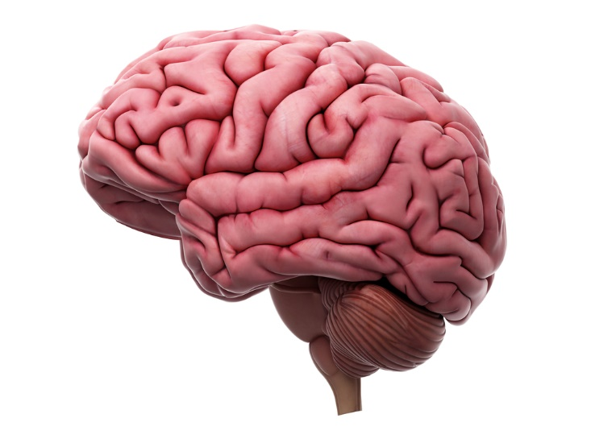
Наша Метафизика
Мы – стратегический альянс!
Горячие позиция Командира!
Холодная позиция Стратега
Наша сила – синергия противоположностей

Slide 3




Артём (Стратег)
Серьёзная фото в чёрном-белом в стиле антигероя из заводного апельсина.
Архитектор системы

